Slide 1


Slide 2

PRESENTACIÓN
Ingeniero Electrónico, Magister en Ingeniería con énfasis en electrónica y estudiante del doctorado en ingeniería con énfasis en eléctrica y electrónica de la UDFJC
Diego Alejandro Barragán Vargas
Docente de electrónica Universidad Santo Tomás de Aquino
Enlace de Interés:
https://scholar.google.com/citations?hl=es&user=Bp3QMQMAAAAJ

Slide 3
Sesión 6-Árboles de Búsqueda
4 de Septiembre, Bogotá D.C.

Slide 4

CONTENIDO
TEXTO COMPLEMENTARIO
Árboles de Búsqueda Informada
Heurísticas
Greedy
Search
A* (Consistencia y Admisibilidad)

Slide 5
Algoritmos de Búsqueda Informada
Los algoritmos de búsqueda informada en IA son métodos de búsqueda que utilizan conocimiento adicional, llamado heurística, para priorizar las rutas a explorar.
CARACTERÍSTICAS
Al estimar la proximidad de cada paso al objetivo, estos algoritmos pueden encontrar soluciones con mayor rapidez y eficiencia que la búsqueda desinformada o a ciegas.
Se utilizan ampliamente en IA para tareas como la búsqueda de rutas y la resolución de acertijos, ya que ayudan a navegar por espacios de búsqueda amplios y complejos.
Estos algoritmos priorizan las rutas que parecen más prometedoras hacia el objetivo, usando una función de evaluación para estimar el costo de llegar al estado deseado.

Slide 6
Algoritmos Heurísticos
Un algoritmo heurístico es un método de búsqueda o solución de problemas que no garantiza encontrar la solución óptima, pero sí proporciona una solución suficientemente buena en un tiempo razonable.
El espacio de búsqueda es demasiado grande.
Los algoritmos exactos serían muy lentos o inviables.
Se usan cuando:
Es preferible una buena solución rápida a una solución óptima muy costosa.

Slide 7
Características:
Aproximación
No siempre encuentran la mejor solución, pero logran soluciones de calidad aceptable.
Rapidez:
Reducen el tiempo de cómputo comparado con algoritmos exactos.
Flexibilidad:
Se adaptan a distintos problemas.
Basados en reglas de experiencia
Usan conocimiento previo, intuición o reglas empíricas.
Escalabilidad
Funcionan bien en problemas grandes donde otros algoritmos colapsarían.

Slide 8
Funcionamiento
Definir el Problema (Función Objetivo, restricciones)
Usar Estrategia Heurísticas (Regla de Decisión)
Evaluar las Soluciones Encontradas
Iterar hasta lograr una solución suficientemente buena o cumplir un criterio de parada.

Slide 9
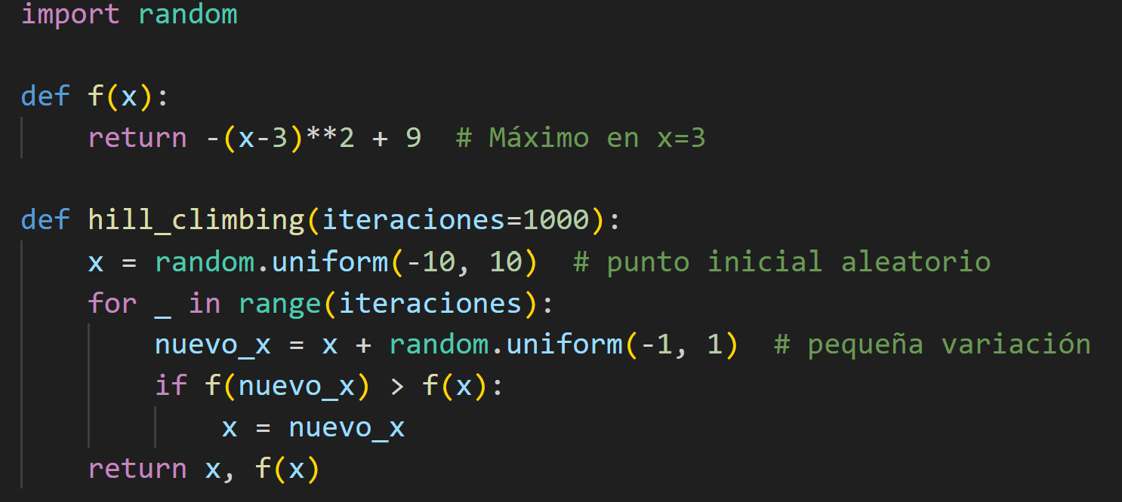
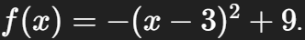
Tipos de Algoritmos Heurísticos
Búsqueda local
Exploran soluciones cercanas a la actual.
Ejemplo: Hill Climbing (ascenso de colina), Simulated Annealing (enfriamiento simulado).
Ejemplo: Búsqueda Local – Hill Climbing
Maximizar la función
Encuentra un valor cercano a x=3 aunque no siempre exacto.

Slide 10
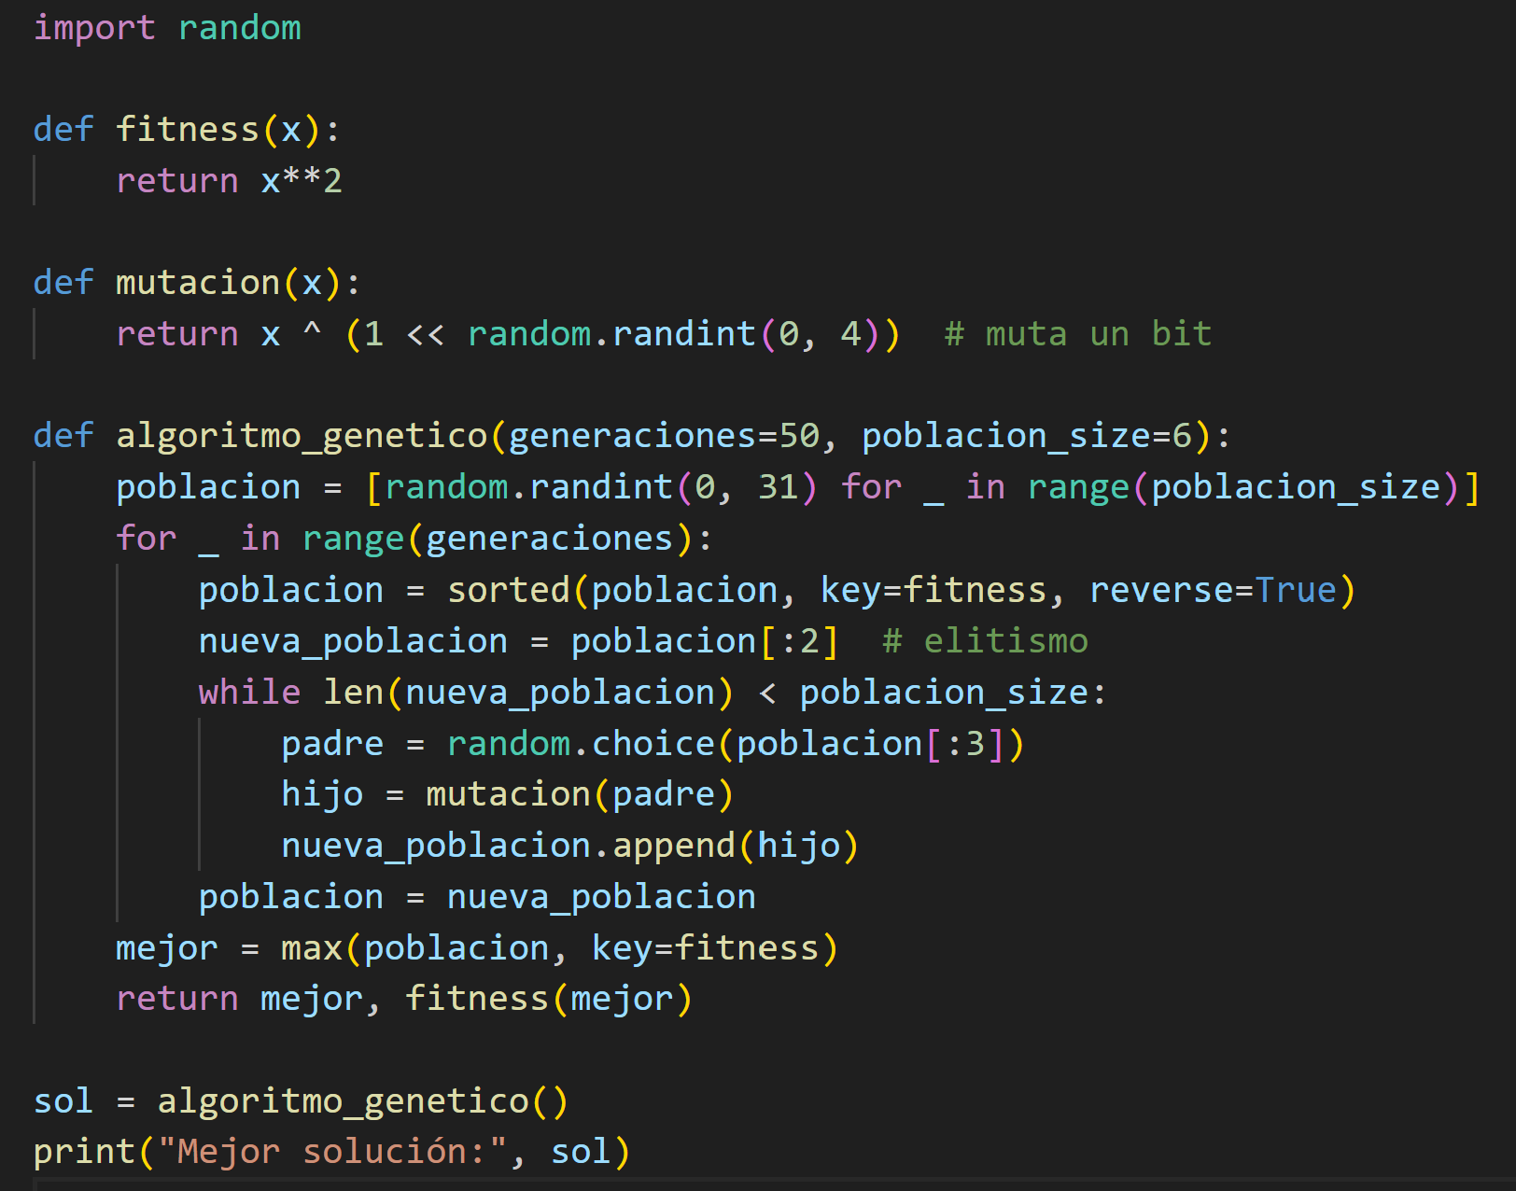
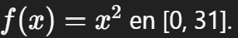
Metaheurísticas
Estrategias más generales que combinan heurísticas simples.
Ejemplo: Algoritmos genéticos, Colonia de hormigas, Enjambre de partículas.
Algoritmo Genético sencillo
Maximizar la función
El algoritmo evoluciona soluciones y encuentra valores cercanos al óptimo

Slide 11
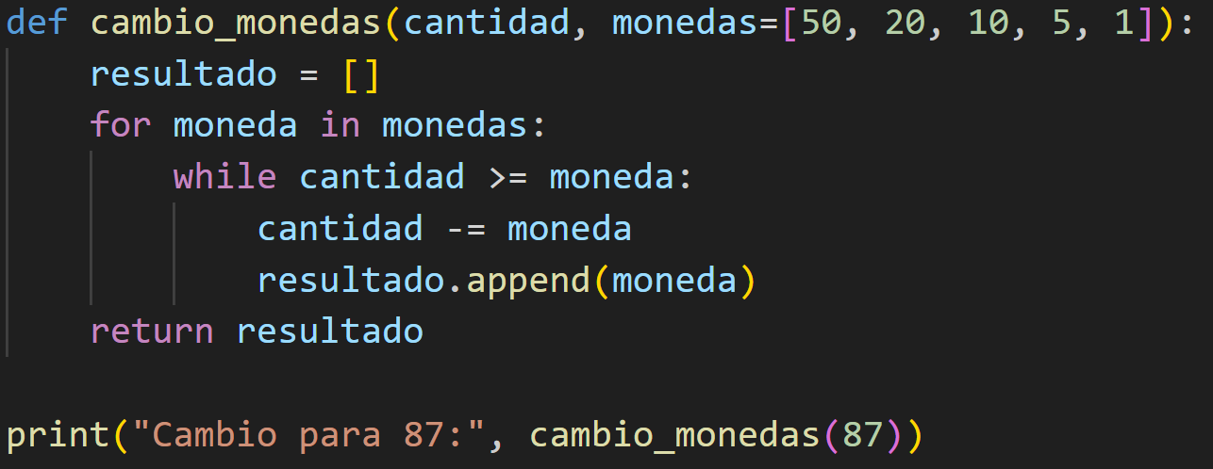
Greedy (voraces)
Toman decisiones locales óptimas esperando llegar a una solución global aceptable.
Ejemplo: Algoritmo de Dijkstra (camino más corto).
Algoritmo Greedy (Cambio de monedas)
Elige siempre la moneda más grande posible primero (decisión voraz).
Para 87.
87 → [50, 20, 10, 5, 1, 1]

Slide 12
Características | Heurísticas clásicas | Metaheurísticas
Idea principal | Reglas simples/greedy o mejoras locales que usan conocimiento directo del problema. | Estrategias generales inspiradas en procesos naturales/societales que exploran el espacio de búsqueda combinando exploración y explotación.
Alcance de búsqueda | Principalmente local (p. ej. greedy, hill-climbing). | Típicamente global (buscan escapar de óptimos locales).
Exploración vs Explotación | Fuerte explotación (decisiones locales); poca exploración. | Balance explícito entre exploración y explotación (mecanismos de diversidad).
Garantía de óptimo | No garantizan óptimo global; pueden ser deterministas y converger rápido. | Tampoco garantizan óptimo global, pero tienen mayor probabilidad de encontrar soluciones cercanas al global.
Uso de memoria | Baja (sin memoria o mínima). | Pueden usar memoria (p. ej. feromonas en ACO, mejores soluciones históricas en PSO, poblaciones en GA).
Operadores típicos | Reglas voraces, intercambio local, evaluación de vecinos. | Crossover/mutación (GA), movimiento por velocidad (PSO), feromonas & probabilidad (ACO), selección de fuentes (ABC), etc.
Complejidad computacional | Baja por iteración; muchas iteraciones pueden ser rápidas. | Más costosas por iteración (poblaciones/colonos/enjambres); pero convergen mejor en problemas grandes.
Ventajas | Fáciles de entender/implementar; rápidas para soluciones aceptables. | Flexibles, robustas para problemas complejos, adaptables a distintos dominios.
Desventajas | Se atascan en óptimos locales; dependen mucho de la solución inicial. | Requieren ajuste de hiperparámetros; mayor coste computacional.
Aplicaciones típicas | Asignación simple, heurísticas de construcción (ej. knapsack approximations), greedy para scheduling. | Optimización combinatoria y continua (TSP, diseño, redes, machine learning hyperparam tuning, planificación).
Ejemplos | Hill Climbing, Greedy, Búsqueda en primer mejor. | Algoritmos Genéticos (GA), Particle Swarm Optimization (PSO), Ant Colony Optimization (ACO), Artificial Bee Colony (ABC).

Slide 13
Algoritmo Genético sencillo
Es una técnica de optimización y búsqueda basada en la evolución natural. Simula cómo los individuos (soluciones) evolucionan generación tras generación aplicando selección, cruce (crossover) y mutación para encontrar soluciones cada vez mejores.
Breve Historia
Los algoritmos genéticos se inspiran en la teoría de la evolución de Charles Darwin (selección natural y supervivencia del más apto).
Fueron propuestos en los años 60–70 por John Holland en la Universidad de Míchigan.
Su idea central era utilizar los principios de la biología (mutación, cruce, selección) para resolver problemas complejos de optimización y búsqueda.
Posteriormente, en los años 80–90, se aplicaron en inteligencia artificial, optimización combinatoria, ingeniería, bioinformática, control y finanzas.

Slide 14
Ventajas
Desventajas
No necesita derivadas ni gradientes
Alto costo computacional.
Explora grandes espacios de búsqueda
No garantizan la mejor solución.
Es paralelizable lo que permite la ejecución de múltiples núcleos y máquinas.
Parámetros sensibles, dado que el rendimiento depende del tamaño de la población.
Es flexible, porque se adapta a diferentes problemas de optimización, clasificación, etc.
Puede tener una convergencia lenta en algunos problemas.

Slide 15
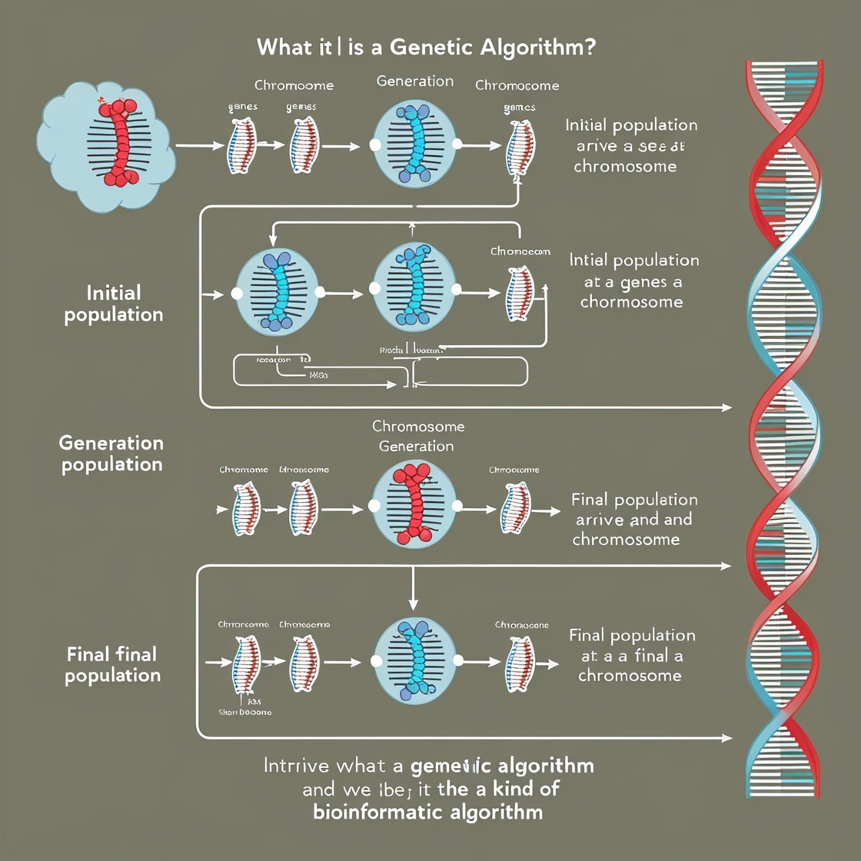
Poblaciones
Generaciones
Población Final
Cromosoma
Fuente: Leonardo AI

Slide 16
GRACIAS

